Slide 1
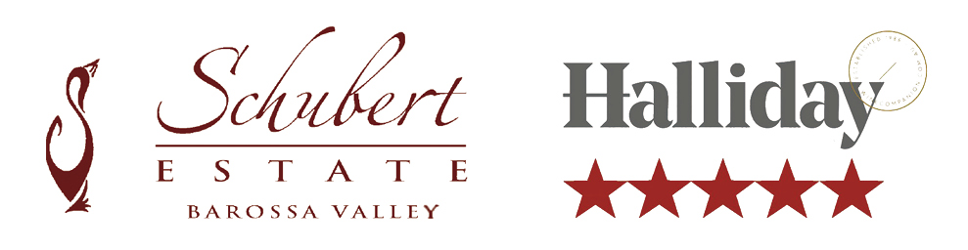
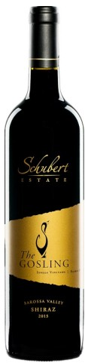
와인 전문 기업 ㈜에프엘코리아 브랜드 문의 02)449-3151
BRAND STORY / 브랜드 스토리
슈베르트 이스테이트(Schubert Estate)는 호주 고 품질 와인 산지로 알려진 바로사 밸리에
위치하고 있으며, 1890년 요한 슈베르트와 그의 가족이 정착하면서 그 역사가 시작됩니다.
1915년부터 와인 생산을 위해 포도밭 관리를 통해 2000년 단일 배럴 생산품이자 대표적인
품목인 구스야드 블록 쉬라즈를 처음 출시하였고, 다양한 포도밭 블록의 프리미엄 쉬라즈의
생산을 하고 있으며, 대표적인 평론가인 제임스 할러데이와 로버트 파커로부터 좋은 평가를
받아 명품 와인의 정의를 내려주고 있습니다.
거위를 테마로 와인의 각 이름들이 이어져 있는 와인 라인업을 보유하고 있습니다.
PRODUCT INTRODUCTION / 제품 소개
더 고슬링 쉬라즈 2015 (The Gosling Shiraz)
(고슬링은 거위 새끼를 의미하며 와인의 각 이름들이 테마로 이어져 있습니다)
생산지역 : BAROSSA
포도품종: 쉬라즈 100% 18개월 프렌치 오크 숙성후 출하, NON 필터링
짙은 루비 바이올렛을 연상시키는 레드 컬러
블랙베리, 검은 자두, 시나몬과 다크 초콜릿의 짙은 향, 검은 후추를 연상시키는 블랙 커런트
검은 자두 느낌에 이어지는 세련된 산미, 오크 숙성을 느낀 부드러운 맛과 좋은 구조 감
SELLING POINT / 주요 판매 포인트 및 한 줄 평
호주 프리미엄 쉬라즈의 화려한 명품 브랜드 7,000병 한정생산
AWARDS / 수상 내역
James Halliday 5 stars Winery James Halliday 95 pts Gold Medal at the International MUNDUS VINI Double Gold Medal at the China Wine & Spirit Awards Gold Medal at Melbourne International Wine Competition
제임스 할러데이 5 STARs
바로사 명품 셀렉션

